Slide 1
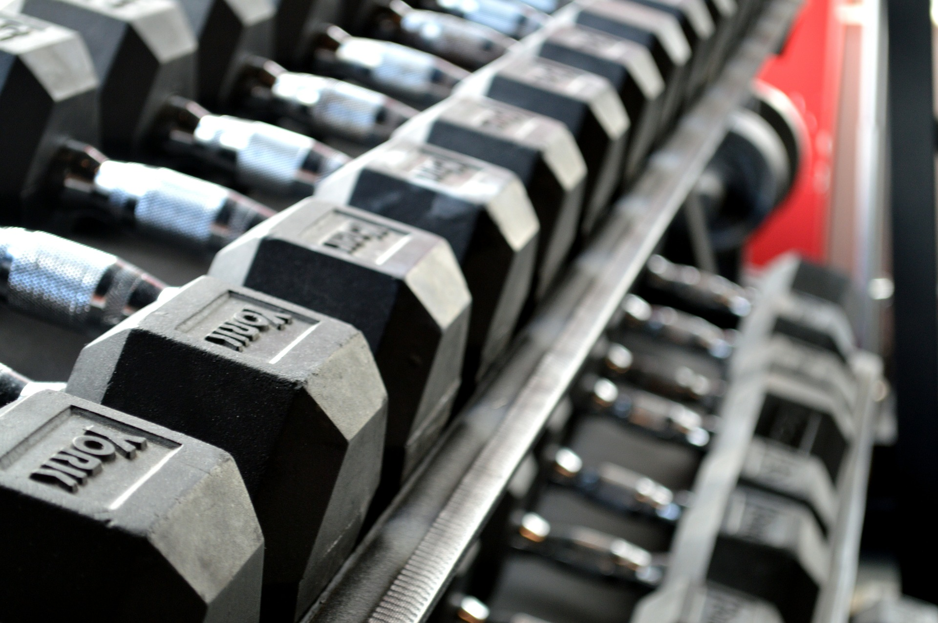

Health Man
メンバー：江崎・久野・田中・河野
今長谷・岩下・村上

Slide 2



ターゲット
健康志向の高まり
運動・食事管理を継続したい人

Slide 3


Slide 4


機能
プロフィール
身長、体重の登録
カレンダー
トレーニング内容の登録
目標
目標の管理
体重
体重の管理
アルバム
カメラ、アルバム管理
カロリータンパク質
カロリータンパク質の管理

Slide 5







システム
ユーザ登録
ログイン
カレンダー
プロフィール
カロリー
タンパク質
体重
目標
画像

Slide 6
実 演

Slide 7
展望
過去のカロリーを参照できるようにする
予定がある日に印がつく
フレンド機能を追加し、対戦できる

Slide 8

ソース

Slide 9
ご視聴ありがとうございました

